Slide 1
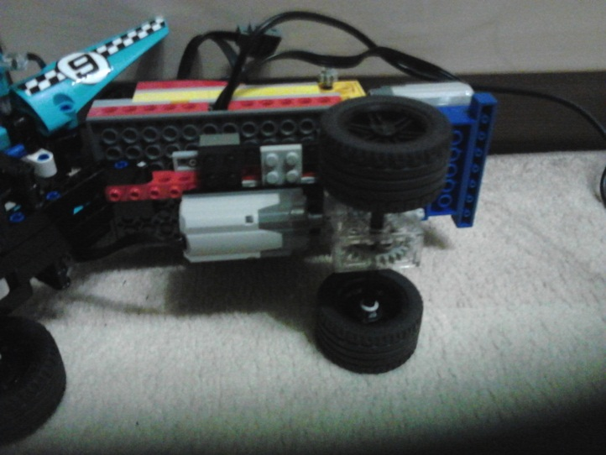
РОБОТ РОБОТЯША
РАБОТУ ВЫПОЛНИЛ
Малчихин Даниил
Педагог Евгеньева А.М.

Slide 2
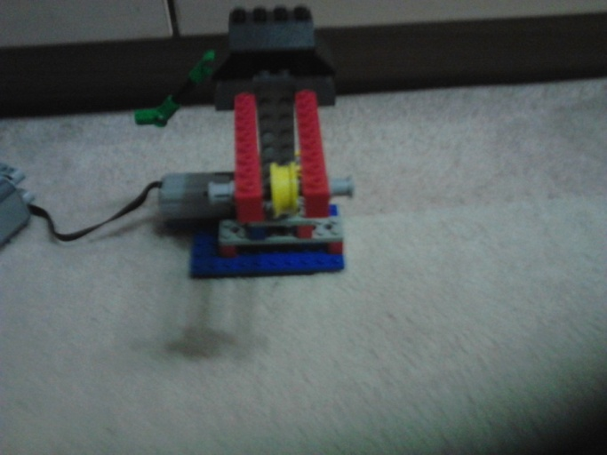
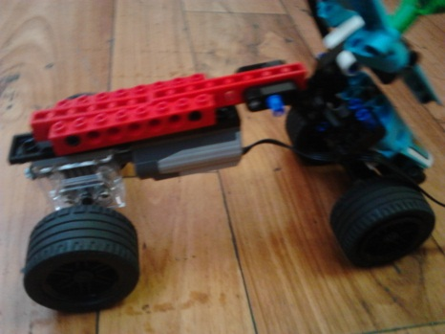
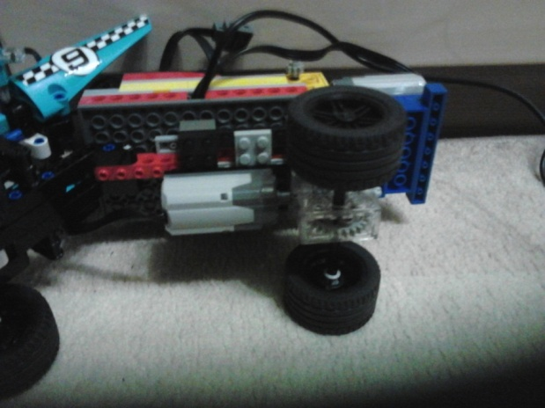
ДЕТАЛИ РОБОТА
АВТОМОБИЛЬ ТРАНСФОРМЕР
2-МОТОРА
2- ЮСБ СМАРТ ХАБ
ФАРЫ
ДАТЧИК ДВИЖЕНИЯ
2 ЧЕРВЯЧНЫЕ ПЕРЕДАЧИ
1 КОНИЧЕСКАЯ ПЕРЕДАЧА
ШЕСТЕРЁНКИ И ВАЛЫ
КУБИКИ И ПЛАСТИНЫ LEGA

Slide 3
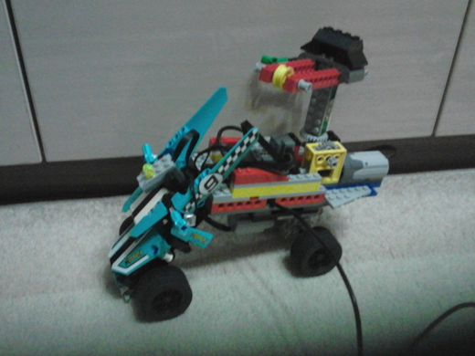
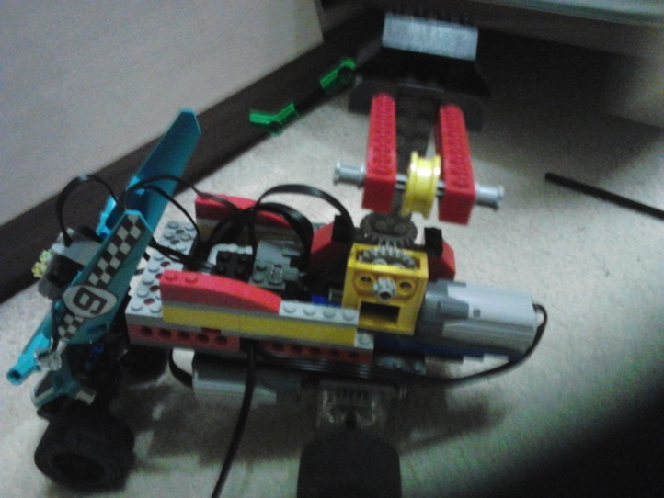
ЧТО РОБОТ ДЕЛАЕТ
робот едет до места назначения
Поворачивает кран в нужном направлении
Опускает свой кран и забирает груз
и переносит куда ему нужно

Slide 4
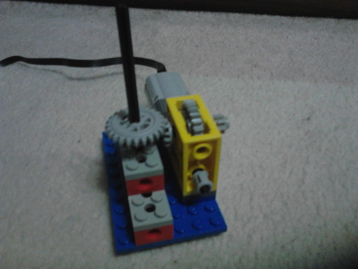
Трудности при создание робота:
Привод крана без понижающей передачи, очень быстро вращался, решили за счет червячной и конической передачи
Трудности программирования двух моторов по отдельности, решено за счет принудительного отключения и запуска программ по отдельности.

